Slide 1
컴퓨터 구조
일본어학전공 201202564 이영종
스칸디나비아어과 201502134 윤세란
프랑스어과 201502599 이주연
말레이인도네시아어과 201502454 이여진

Slide 2
Computer Architecture
1st
Week

Slide 3
Computer Architecture
Index
MIPS Instruction
Copy
Arithmetic
Logic
Memory Access
Control Transfer
System Call
2. C input/output
3. File Management

Slide 4
Computer Architecture
MIPS INSTRUCTION

Slide 5
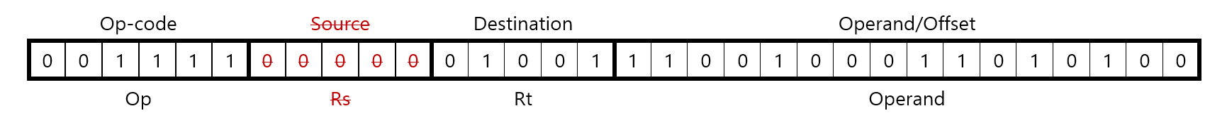
Computer Architecture
Index
Copy
lui rt, imm
OP
15
TYPE
I-Type
Load Upper Immediate
Destination(rt)에 해당하는 레지스터의 상위 16비트에 operand를 load함

Slide 6
Computer Architecture
Index
Arithmetic
add rd, rs, rt
OP
0
FN
32
TYPE
R-Type
Add
Source1 레지스터 안의 값과 Source2 레지스터 안의 값을 서로 더한 결과를 Destination 레지스터에
저장

Slide 7
Computer Architecture
Index
Arithmetic
sub rd, rs, rt
OP
0
FN
34
TYPE
R-Type
Substract
Source1 레지스터 안의 값과 Source2 레지스터 안의 값을 서로 뺀 결과를 Destination 레지스터에
저장

Slide 8
Computer Architecture
Index
Arithmetic
slt rd, rs, rt
OP
0
FN
42
TYPE
R-Type
Set Less Than
Source1 레지스터 안의 값과 Source2 레지스터 안의 값을 서로 비교한다.
Source1(rs) < Source2(rt) 라면 Destination(rd) = 1
Source1(rs) >= Source2(rt) 라면 Destination(rd) = 0

Slide 9
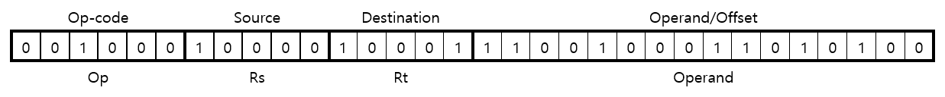
Computer Architecture
Index
Arithmetic
addi rt, rs, imm
OP
8
TYPE
I-Type
Add Immediate
Source 레지스터(rs)의 값에 imm에 해당하는 비트를 더한다.
이후 이 값을 Destination(rt) 레지스터에 저장한다.

Slide 10
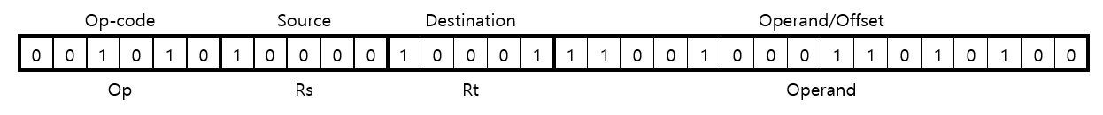
Computer Architecture
Index
Arithmetic
slti rt, rs, imm
OP
10
TYPE
I-Type
Set Less Than Immediate
Source 레지스터(rs)의 값과 imm의 값을 비교한다.
Rs < imm 일 경우, Destination(rt) = 1
Rs >= imm 일 경우, Destination(rt) = 0

Slide 11
Computer Architecture
Index
Logic
and rd, rs, rt
OP
0
FN
36
TYPE
R-Type
And
Source1 레지스터 안의 값과 Source2 레지스터 안의 값을 서로 비트 AND 연산 시킨 결과를
Destination 레지스터에 저장

Slide 12
Computer Architecture
Index
Logic
or rd, rs, rt
OP
0
FN
37
TYPE
R-Type
Or
Source1 레지스터 안의 값과 Source2 레지스터 안의 값을 서로 비트 OR 연산 시킨 결과를
Destination 레지스터에 저장

Slide 13
Computer Architecture
Index
Logic
xor rd, rs, rt
OP
0
FN
38
TYPE
R-Type
Xor
Source1 레지스터 안의 값과 Source2 레지스터 안의 값을 서로 비트 XOR 연산 시킨 결과를
Destination 레지스터에 저장

Slide 14
Computer Architecture
Index
Logic
nor rd, rs, rt
OP
0
FN
39
TYPE
R-Type
Nor
Source1 레지스터 안의 값과 Source2 레지스터 안의 값을 서로 비트 NOR 연산 시킨 결과를
Destination 레지스터에 저장

Slide 15
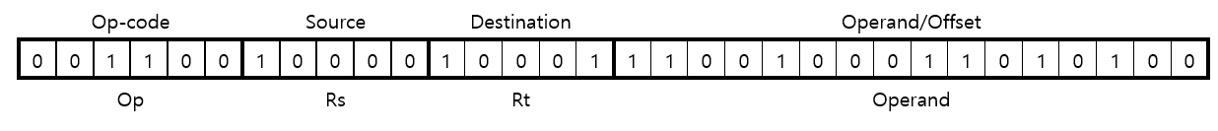
Computer Architecture
Index
Logic
andi rt, rs, imm
OP
12
TYPE
I-Type
And Immediate
Source 레지스터 안의 값과 imm의 값을 서로 비트 AND 연산 시킨 결과를 Destination 레지스터에
저장

Slide 16
Computer Architecture
Index
Logic
ori rt, rs, imm
OP
13
TYPE
I-Type
Or Immediate
Source 레지스터 안의 값과 imm의 값을 서로 비트 OR 연산 시킨 결과를 Destination 레지스터에
저장

Slide 17
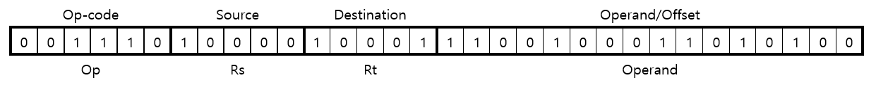
Computer Architecture
Index
Logic
xori rt, rs, imm
OP
14
TYPE
I-Type
Xor Immediate
Source 레지스터 안의 값과 imm의 값을 서로 비트 XOR 연산 시킨 결과를 Destination 레지스터에
저장

Slide 18
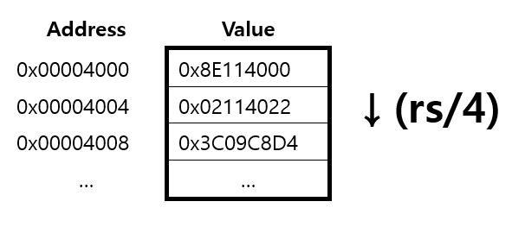
Computer Architecture
Memory Access
lw rt, imm(rs)
OP
35
TYPE
I-Type
Load Word
Rs 레지스터에 있는 값과 imm을 더한다.
더한 결과 값에 있는 주소의 메모리에 Access하여
Rd 레지스터에 해당 값을 불러온다.

Slide 19
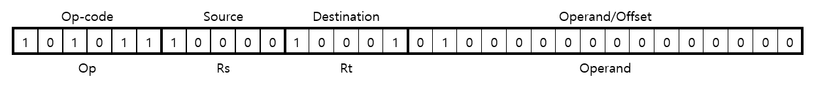
Computer Architecture
Memory Access
sw rt, imm(rs)
OP
43
TYPE
I-Type
Storw Word
Rs 레지스터에 있는 값과 imm을 더한다.
더한 결과 값에 있는 주소의 메모리에 Access하여
Rd 레지스터에 있는 값을 해당 메모리에 저장한다.

Slide 20
Computer Architecture
Index
Control Transfer
j L
OP
2
TYPE
J-Type
Jump
Address에 해당하는 값에 *4를 하고, 그 결과값을 PC에 저장함

Slide 21
Computer Architecture
Index
Control Transfer
jr rs
OP
0
FN
8
TYPE
R-Type
Jump Register
Rs 레지스터에 있는 값을 PC에 저장함

Slide 22
Computer Architecture
Index
Control Transfer
bltz rs, L
OP
1
TYPE
I-Type
Branch Less Than Zero
Source 레지스터의 값과 $zero 레지스터의 값을 비교한다.
Rs < $zero 라면, PC에 offset*4한 만큼을 가산한다.

Slide 23
Computer Architecture
Index
Control Transfer
beq rs, rt, L
OP
4
TYPE
I-Type
Branch on Equal
Source 레지스터의 값과 Destination 레지스터의 값을 비교한다.
Rs = Rt 라면, PC에 offset*4한 만큼을 가산한다.

Slide 24
Computer Architecture
Index
Control Transfer
bne rs, rt, L
OP
5
TYPE
I-Type
Branch Not Equal
Source 레지스터의 값과 Destination 레지스터의 값을 비교한다.
Rs != Rt 라면, PC에 offset*4한 만큼을 가산한다.

Slide 25
Computer Architecture
Index
Control Transfer
jal L
OP
3
TYPE
J-Type
Jump And Link
PC+8의 값을 $ra($31) 레지스터에 저장한다.
Address에 해당하는 값에 *4를 하고, 그 결과값을 PC에 저장함

Slide 26
Computer Architecture
Index
Control Transfer
syscall
OP
0
FN
12
TYPE
R-Type
System Call
$v0($2)의 값을 System Call Code로 정의, 이 값에 따라 특정한 OS-like 기능을 수행한다.

Slide 27
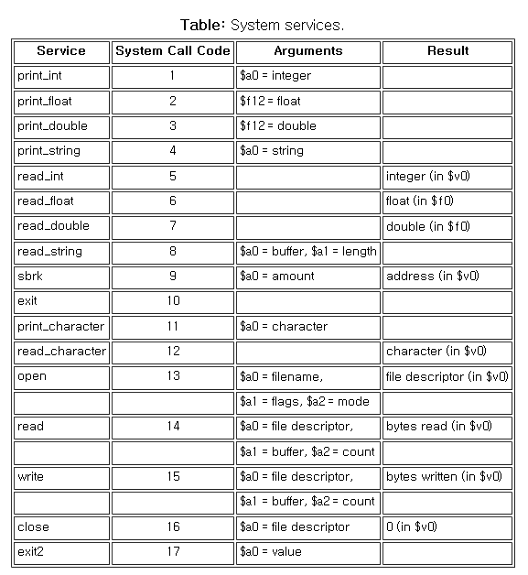
Computer Architecture

Slide 28
Computer Architecture
C INPUT/OUTPUT

Slide 29
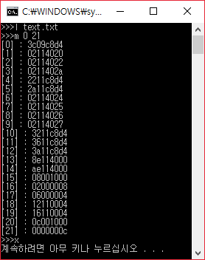
Computer Architecture
User Interface
Code
while (1) {
printf(">>>");
gets_s(command, sizeof(command));
cmd0 = command[0];
switch (cmd0) {
case 'l':
strtok(command, " \n");
strcat(path,strtok(NULL, " \n"));
load(path);
continue;
case 'm':
strtok(command, " \n");
strcat(stok1, strtok(NULL, " \n"));
strcat(stok2, strtok(NULL, " \n"));
showmemory(stok1, stok2);
continue;
case 'x':
exit(0);
}
}

Slide 30
Computer Architecture
Functions
Code
void showmemory(char stok1[], char stok2[]) {
U n1 = atoi(stok1);
U n2 = atoi(stok2);
int i = n1;
while (i <= n2) {
printf("[%d] : %08x\n", i, M[i]);
i++;
}
memset(stok1, 0x00, sizeof(stok1));
memset(stok2, 0x00, sizeof(stok2));
}

Slide 31
Computer Architecture
FILE MANAGEMENT

Slide 32
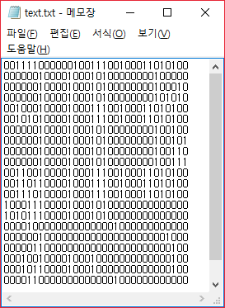
Computer Architecture
Binary/Text
Text File
0과 1만으로 이루어진 Binary File이므로
공백도 \n도 없는 것이 정상.
왼쪽의 파일은 임의로 32비트 단위로 \r\n을 삽입한 상태
읽어들일 때 0과 1을 제외한 문자열은 전부 제외하고 로드
명령어들은 본 ppt에 제시된 모든 명령어

Slide 33
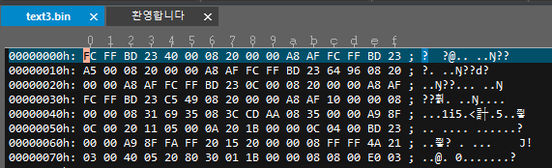
Computer Architecture
Binary/Text
Binary File
Binary file의 확장자는 .bin
Little Endian의 방식을 사용하므로,
0xaabbccdd는 dd cc bb aa 순으로 저장됨
출력은 fwrite 함수로, 입력은 fread 함수로
실행

Slide 34
Computer Architecture
Functions
Code
void load(char path[], int bin_r) { //하드로부터 binary file이나 text file을 불러오는 함수입니다.
char checker;
char input[33] = { 0, };
if (bin_r) {
FILE *fp = fopen(path, "rb");
unsigned int instr;
int I = 0;
int k = 0;
if (fp == NULL) {
printf(“File Doesn’t Exist!\n”);
exit(-1);
}
while (fread(&instr, sizeof(unsigned int), 1, fp) == 1) {
M[k] = instr;
k++;
}
fclose(fp);
}

Slide 35
Computer Architecture
Functions
Code
int getOp(unsigned int instr) { return (instr >> 26); }
int getRs(unsigned int instr) { return ((instr << 6) >> 27); }
int getRt(unsigned int instr) { return ((instr << 11) >> 27); }
int getRd(unsigned int instr) { return ((instr << 16) >> 27); }
int getSh(unsigned int instr) { return ((instr << 21) >> 27); }
int getFn(unsigned int instr) { return ((instr<<26)>>26); }
int getOffset(unsigned int instr) {
int offset = (instr << 16);
offset = offset >> 16;
return offset;
} // Offset이 signed int로 반환됩니다. sign-extention이 일어납니다.
int getAddr(unsigned int instr) { return ((instr << 6) >> 6); }

Slide 36
Computer Architecture
2nd
Week

Slide 37
Computer Architecture
Index
Overall Design
Function Level
2. Test Program(Machine Instruction)

Slide 38
Computer Architecture
OVERALL
DESIGN

Slide 39
Computer Architecture
Functions
Code
void datapath(int n) {
do {
U instr;
fetch_instr(&instr);
if (instr == 0x0000000c) {
break; //syscall을 만나면 이 datapath는 종료됩니다.
}
else operation(instr);
} while (n);
}
/*
Step 명령어는 n=0
Go 명령어는 n=1
*/

Slide 40
Computer Architecture
Functions
Code
void fetch_instr(unsigned int* instr) {
*instr = M[cvt_arry(PC)];
} //PC를 1/4한 값을 M 배열에서 찾아서 instr에 입력합니다.
int cvt_arry(unsigned int num) {
if ((num % 4) != 0) {
printf("exception occurred\n");
return FALSE;
}
return (num / 4);
} // 4의 배수를 4로 나누어주는 함수. 만일 4의 배수가 아니라면 exception occurred라는 메시지와 함께 FALSE를 반환합니다.

Slide 41
Computer Architecture
Functions
Code
int operation(U instr) {
int op = getOp(instr); // 먼저 instr의 op를 취득하여 판별합니다.
if (op == 0) { // op가 0이라면 ALU를 거치는 명령어라는 의미입니다. 이 명령어는 전부 R-Type입니다.
int rd = getRd(instr); //그러므로 rd, rs, rt, fn을 취득할 필요가 있습니다.
int rs = getRs(instr);
int rt = getRt(instr);
int fn = getFn(instr);
alu(rd, rs, rt, fn); //나머지는 ALU() 함수가 알아서 처리할 것입니다.
return TRUE;
}
else if (op == 2) { // j 명령어는 I-Type도 R-Type도 아니므로 따로 처리합니다.
U addr = getAddr(instr);
addr = cvt_addr(addr);
jmp(addr);
return TRUE;
}
else if (op == 3) { // jal도 마찬가지로 따로 처리했습니다.
U addr = getAddr(instr);

Slide 42
Computer Architecture
Functions
Code
addr = cvt_addr(addr);
jal(addr);
return TRUE;
}
else { // 위의 R-Type과 J-Type 명령어를 제하면 전부 I-Type 명령어만 남으므로 else 문에서 처리하도록 합니다.
int rs = getRs(instr);
int rt = getRt(instr);
int offset = getOffset(instr);
i_type(op, rs, rt, offset); //I-Type 명령어에서 알아서 처리합니다.
return TRUE;
}
}

Slide 43
Computer Architecture
Functions
Code
void alu(int rd, int rs, int rt, int fn) {
switch (fn) {
case 8:
jr(rs);
return;
case 32:
add(rd, rs, rt);
advance_PC(4);
return;
case 34:
sub(rd, rs, rt);
advance_PC(4);
return;
case 36:
and(rd, rs, rt);
advance_PC(4);
return;
case 37:
or(rd, rs, rt);
advance_PC(4);
return;
case 38:
xor(rd, rs, rt);
advance_PC(4);
return;
case 39:
nor(rd, rs, rt);
advance_PC(4);
return;
case 42:
slt(rd, rs, rt);
advance_PC(4);
return;
default:
printf("Undefined Funtion!");
advance_PC(4);
}
}

Slide 44
Computer Architecture
Functions
Code
void i_type(int op, int rs, int rt, int offset) {
switch (op) {
case 1:
bltz(rs, offset); return;
case 4:
beq(rs, rt, offset); return;
case 5:
bne(rs, rt, offset); return;
case 8:
addi(rt, rs, offset); advance_PC(4);
return;
case 10:
slti(rt, rs, offset); advance_PC(4);
return;
case 12:
andi(rt, rs, offset); advance_PC(4);
return;
case 13:
ori(rt, rs, offset); advance_PC(4);
return;
case 14:
xori(rt, rs, offset); advance_PC(4);
return;
case 15:
lui(rt, offset); advance_PC(4);
return;
case 35:
lw(rt, rs, offset); advance_PC(4);
return;
case 43:
sw(rt, rs, offset); advance_PC(4);
return;
default:
printf("Undefined Opcode!!(%d)", op);
advance_PC(4);
return;
}
}

Slide 45
Computer Architecture
Functions
Code
void jal(U addr) {
R[31] = PC + 8; //다시 돌아올 $ra가 현재 PC에서 두 줄 뒤로 설정됩니다.
PC = ((PC&0xf0000000)|addr);
}
void jmp(U addr) {
PC = ((PC&0xf0000000)|addr);
}

Slide 46
Computer Architecture
Functions
Code
void bltz(int rs, int offset) {
if ((0x80000000&R[rs])==0x80000000) {
advance_PC(offset<<2);
}
else advance_PC(4);
}
void beq(int rs, int rt, int offset) {
if (R[rs] == R[rt]) {
advance_PC(offset<<2);
}
else advance_PC(4);
}
void bne(int rs, int rt, int offset) {
if (R[rs] != R[rt]) {
advance_PC(offset<<2);
}
else advance_PC(4);
}

Slide 47
Computer Architecture
TEST PROGRAM

Slide 48
Computer Architecture
Test #1
Assembly
addi $s0, $s0, 100
loop: beq $s0, $zero, endif
add $s1, $s1, $s0
addi $s0, $s0, -1
j loop
endif: addi $v0, $zero, 10
syscall

Slide 49
Computer Architecture
Test #1
Machine Instruction
[00000000] 00100010000100000000000001100100 addi $16, $16, 100
[00000004] 00010010000000000000000000000100 beq $16, $0, 16
[00000008] 00000010001100001000100000100000 add $17, $17, $16
[0000000c] 00100010000100001111111111111111 addi $16, $16, -1
[00000010] 00001000000000000000000000000001 j 0x00000004
[00000014] 00100000010000100000000000001010 addi $2, $2, 10
[00000018] 00000000000000000000000000001100 syscall

Slide 50
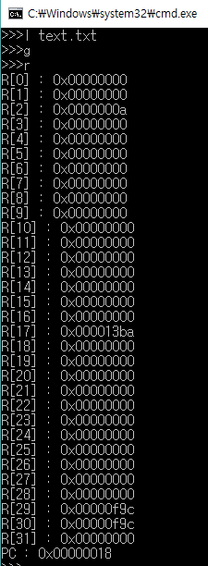
Computer Architecture
Test #1
Result
수행 결과, $s1($17)에는 5050이 저장됨
0x13ba = 5050
1+2+3+…+100=5050

Slide 51
Computer Architecture
Test #2
Assembly
lw $t0, 0($s1)
addi $t1, $zero, 0
loop: addi $t1, $t1, 1
beq $t1, $s2, done
add $t2, $t1, $t1
add $t2, $t2, $t2
add $t2, $t2, $s1
lw $t3, 0($t2)
slt $t4, $t0, $t3
beq $t4, $zero, loop
addi $t0, $t3, 0
j loop
Done: addi $v0, $zero, 10
syscall
#$s1에는 특정 배열의 주소가, $s2에는 배열의 크기가 저장되어 있음

Slide 52
Computer Architecture
Test #2
Machine Instruction
[00000008] 10001110001010000000000000000000 lw $8, 0($17)
[0000000c] 00100000000010010000000000000000 addi $9, $0, 0
[00000010] 00100001001010010000000000000001 addi $9, $9, 1
[00000014] 00010001001100100000000000001001 beq $9, $18, 36
[00000018] 00000001001010010101000000100000 add $10, $9, $9
[0000001c] 00000001010010100101000000100000 add $10, $10, $10
[00000020] 00000001010100010101000000100000 add $10, $10, $17
[00000024] 10001101010010110000000000000000 lw $11, 0($10)
[00000028] 00000001000010110110000000101010 slt $12, $8, $11
[0000002c] 00010001100000000000000000000010 beq $12, $0, 8
[00000030] 00100001011010000000000000000000 addi $8, $11, 0
[00000034] 00001000000000000000000000000100 j 0x00000010
[00000038] 00100000000000100000000000001010 addi $2, $0, 10
[0000003c] 00000000000000000000000000001100 syscall

Slide 53
Computer Architecture
Test #2
Machine Instruction
[00000000] 00110110001100010000000001000000 ori $17, $17, 0x0044 #s1 = A[0]
[00000004] 00100010010100100000000000000110 addi $18, $18, 6 #Array_size = 6
… … … … … … … … … … … … … … … … … … … … … … … … … … … … … … … … … … … …
[00000044] 00000000000000000000000000010001 (int) 17
[00000048] 00000000000000000000000011001000 (int) 200
[0000004c] 00000000000000000000000101011110 (int) 350
[00000050] 00000000000000000000011101010000 (int) 1872
[00000054] 00000000000000000000010001100100 (int) 1124
[00000058] 00000000000000000000011010010101 (int) 1685

Slide 54
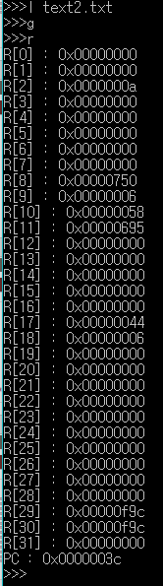
Computer Architecture
Test #2
Result
수행 결과, $t0($8)에는 1872가 저장됨
0x750 = 1872

Slide 55
Computer Architecture
Test #3
Assembly
j main
mult1: addi $t2, $zero, 0
addi $t3, $zero, 0
if: bne $t2, $t1, mult2
jr $ra
mult2: addi $t2, $t2, 1
add $t3, $t3, $t0
j if
main: addi $s0, $zero, 5
j fact
end: syscall
nop
fact: add $t0, $zero, $s0
add $t1, $zero, $t0
addi $t4, $zero, 0
loop: addi $t1, $t1, -1
jal mult1
nop
add $t4, $t4, $t3

Slide 56
Computer Architecture
Test #3
Assembly
add $t0, $zero, $t4
slti $t5, $t1, 2
beq $t5, $zero, loop
add $s1, $zero, $t4
j end
# 5!를 구하는 프로그램.

Slide 57
Computer Architecture
Test #3
Assembly
[00000000] 00001000000000000000000000001000
[00000004] 00100000000010100000000000000000
[00000008] 00100000000010110000000000000000
[0000000c] 00010101010010010000000000000010
[00000010] 00000011111000000000000000001000
[00000014] 00100001010010100000000000000001
[00000018] 00000001011010000101100000100000
[0000001c] 00001000000000000000000000000011
[00000020] 00100000000100000000000000000101
[00000024] 00001000000000000000000000001100
[00000028] 00000000000000000000000000001100
[0000002c] 00000000000000000000000000000000
[00000030] 00000000000100000100000000100000
[00000034] 00000000000010000100100000100000
[00000038] 00100000000011000000000000000000
[0000003c] 00100001001010011111111111111111
[00000040] 00001100000000000000000000000001
[00000044] 00000000000000000000000000000000
[00000048] 00000000000010110110000000100000

Slide 58
Computer Architecture
Test #3
Assembly
[0000004c] 00000000000011000100000000100000
[00000050] 00101001001011010000000000000010
[00000054] 00010001101000001111111111111010
[00000058] 00000000000011001000100000100000
[0000005c] 00001000000000000000000000001010

Slide 59
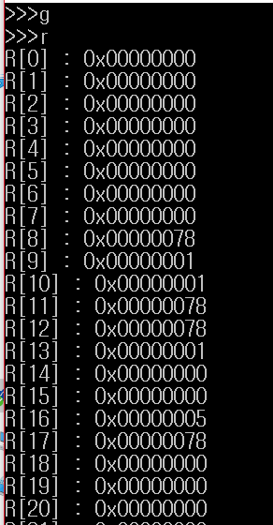
Computer Architecture
Test #3
Result
수행 결과, $s1($17)에는 120이 저장됨
0x78 = 5! = 120

Slide 60
Computer Architecture
3rd
Week

Slide 61
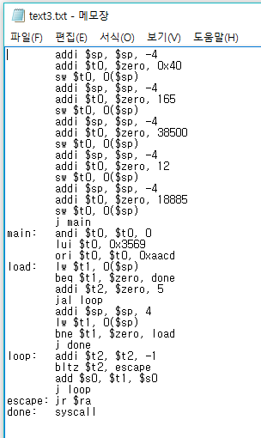

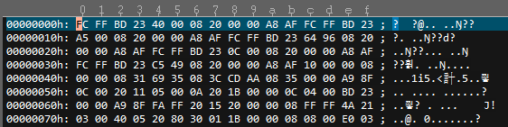
Computer Architecture
Assembly to Binary
detail
21가지 명령어들만 사용하는 assembly 파일에 한하여 binary file로 변환할 수 있는 프로그램 구축.
코딩의 편의성을 위하여 제작

Slide 62
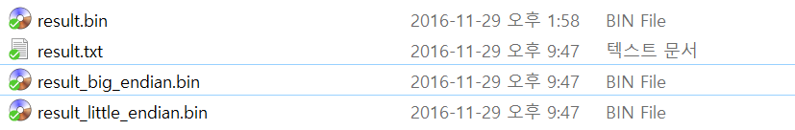
Computer Architecture
Assembly to Binary
detail
ASCII 코드로 구성된 text 파일
Little Endian으로 작성된 binary 파일
Big Endian으로 작성된 binary 파일

